Slide 1
МЕНЕДЖМЕНТ В ОРГАНИЗАЦИЯХ ВЫСШЕГО И ПОСЛЕВУЗОВСКОГО ОБРАЗОВАНИЯ
Залучёнова Ольга Михайловна
к.э.н., ассоц. профессор кафедры «Менеджмент» Университет Туран

Slide 2
Функции менеджмента:
Координация
Планирование
Организация
Мотивация
Контроль

Slide 3
Видение (VISION) организации
Управление по VISION – это управление из будущего
«Не мы движемся к будущему, отталкиваясь от прошлого, а будущее вытаскивает нас из прошлого и притягивает к себе»
Восточная мудрость
Исходное состояние
Образ желаемого будущего

Slide 4

Ценности организации – это набор правил, нравственных и деловых принципов, которые разделяют сотрудники организации

Slide 5
Высшие ценности ОВиПО
Проактивность
Стремление к инновациям
Клиентоориентированность
Конкурентоспособность

Slide 6
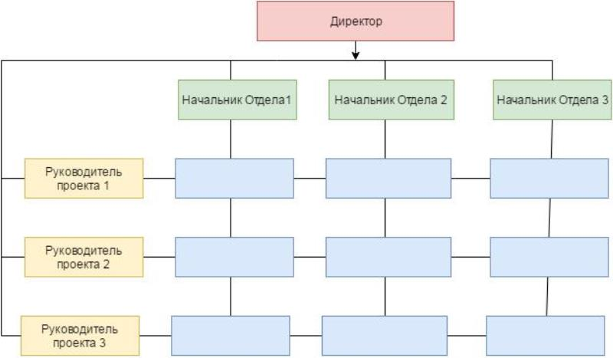
Матричная организационная структура ОВиПО

Slide 7
Дэвид Макклелланд выделил три доминирующие потребности:
потребность в достижениях / Need for Achievement (N-Ach)
потребность во власти / Need for Power (N-Pow)
потребность в принадлежности / Need for Affiliation (N-Affil)

Slide 8
Определяем потребности
Сотрудники | Достижение | Власть | Принадлежность
Сотрудник 1 | +3 | +3 | 0
Сотрудник 2 | +5 | -2 | -3
Сотрудник 3 | -1 | +4 | +2
Сотрудник 4 | +4 | 0 | +4
Сотрудник 5 | +2 | -3 | +5

Slide 9
Ответьте на вопросы:
Ищут ли они похвалы?
Ищут ли признательности коллектива?
Нравится ли им быть главными?
Они интроверты или экстраверты?
Нравится ли им быть частью команды?
Сотрудник больше конкурирует или сотрудничает?

Slide 10
Акроним VUCA
Volatility – нестабильность
Uncertainty – неопределённость
Complexity – сложность
Ambiguity – неоднозначность

Slide 11
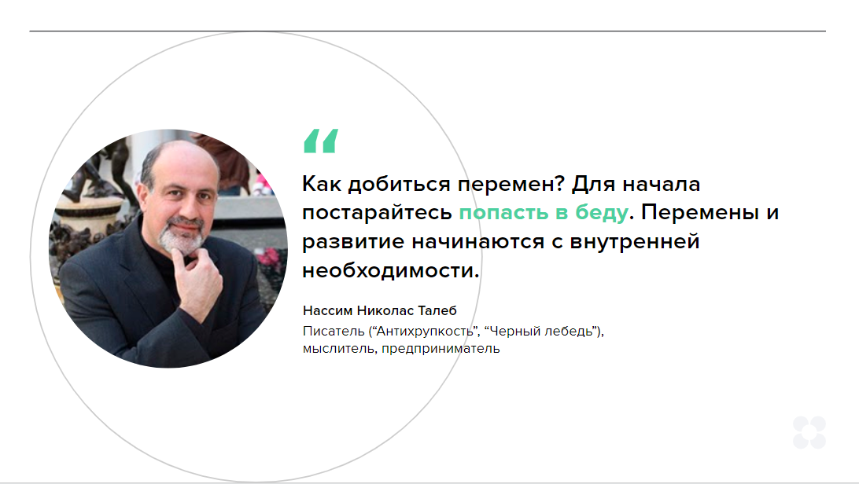
Антихрупкость – понятие, которое ввёл экономист Нассим Николас Талеб в книге «Антихрупкость. Как извлечь выгоду из хаоса»

Slide 12
Боб Йохансен в книге «Лидеры создают будущее: десять новых качеств для неопределенного мира»
Модель VUCA Prime:
Vision (видение)
Understanding (понимание)
Clarity (ясность)
Agility (быстрота)

Slide 13
Модель VUCA Prime Акроним VUCA
Vision (видение)
Understanding (понимание)
Clarity (ясность)
Agility (быстрота)
Volatility – нестабильность
Uncertainty – неопределён-сть
Complexity – сложность
Ambiguity – неоднозначность

Slide 14
Акроним BANI
B — Brittle: хрупкость
A — Anxious: беспокойство
N — Nonlinear: нелинейность
I — Incomprehensible: непостижимость

Slide 15
Управление рисками –
искусство различать, с чем вы имеете дело, с опасностью или шансом

Slide 16
3 главных вопроса, на которые помогает ответить процесс управления рисками:
Какова вероятность того, что данный риск может возникнуть в ходе деятельности организации?
Какие последствия для деятельности организации наступят в случае реализации данного риска?
Какие меры может предпринять организация, чтобы минимизировать угрозы, и как использовать возможности, связанные с реализацией данного риска?

Slide 17
Сертификация на соответствие
МС ISO 9001:2015. «Системы менеджмента качества. Требования»
и / или
СТ РК ISO 9001-2016. «Системы менеджмента качества. Требования»

Slide 18
МС ISO 9001:2015 «Системы менеджмента качества. Требования»
Мышление, основанное на оценке рисков, является крайне важным для построения результативной системы менеджмента качества.
Чтобы подтвердить выполнение требований настоящего Международного Стандарта организация должна планировать и осуществлять действия по разрешению рисков и реализации возможностей. Обработка рисков и реализация возможностей создают основу для повышения результативности системы менеджмента качества, получения улучшенных результатов и предотвращения негативных эффектов.

Slide 19


Инновационные лидеры — это руководители нового типа, которые умеют играть на опережение

Slide 20
БЛАГОДАРЮ
ЗА
ВНИМАНИЕ!

